Slide 1
Google Hangouts介紹

Slide 2
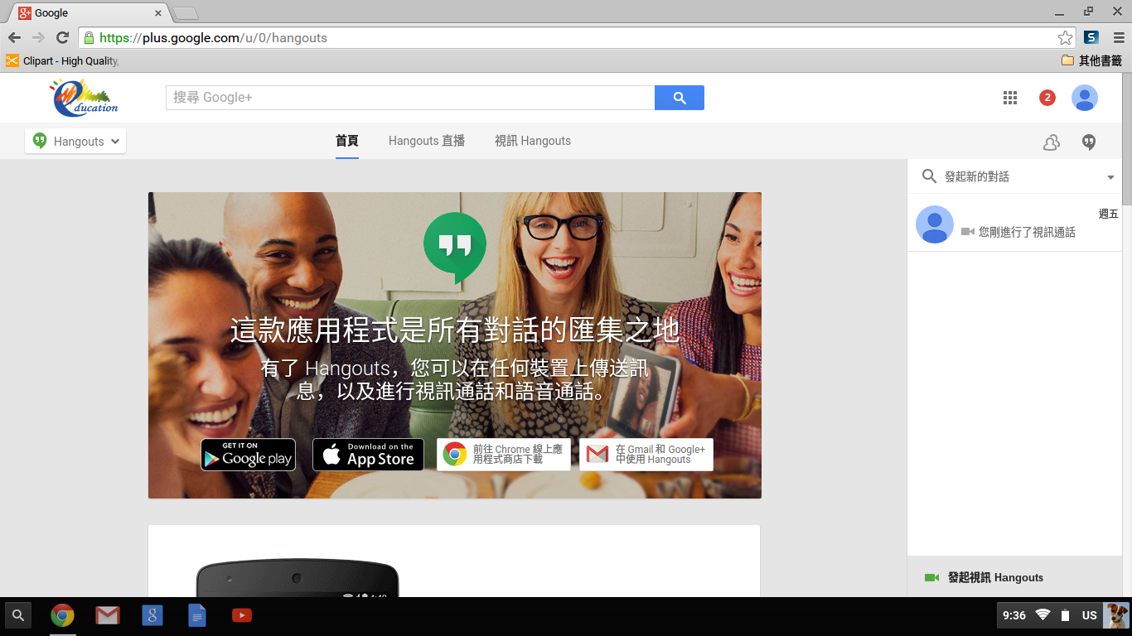
Google Hangouts

Slide 3
Google Hangouts介紹
和朋友家人聯繫，除了寫信、打電話之外，還可以利用網路進行溝通。
網路溝通可以有文字訊息溝通與視訊溝通。
常用的網路溝通應用程式有
Skype： http://www.skype.com/zh-Hant/home/
Line： http://line.me/zh-hant/
Google Hangouts是免費的文字訊息與視訊通話工具，可以支持多人聊天、視訊。
Google Hangouts支援電腦與手機通訊，只要有網路隨時都可以和好友聯繫。

